Slide 1
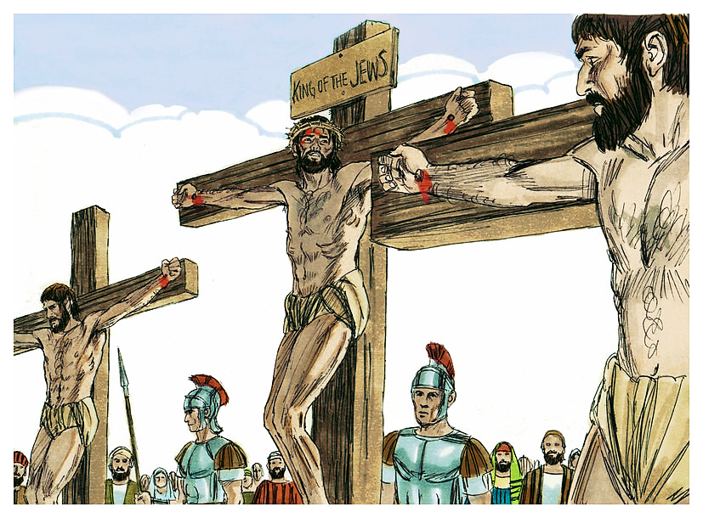

Estudio 36:
La Crucifixión de Jesús
(Juan 18.28 – 19.27)
24 de junio de 2014
Unidad 9: Pasión y Resurrección de Jesús
La Biblia Libro por Libro, CBP®
Iglesia Bíblica Bautista de Aguadilla

Slide 2

Contexto
Juan
  18.28 – 19.27

Slide 3

Versículo Clave:
“Y él, cargando su cruz, salió al lugar llamado de la Calavera, y en hebreo, Gólgota; y allí le crucificaron, y con él a otros dos, uno a cada lado, y Jesús en medio.”
(Juan 19.17–18, RVR60)

Slide 4
Bosquejo de Estudio
Pilato y su tribunal
  Juan 18.28-40
Pilato, el gobernador débil e injusto
  Juan 19.1-16
Rumbo al Gólgota
  Juan 19.17-22
La túnica del Rey
  Juan 19.23-24
“Mujer, he ahí tu hijo”
  Juan 19.25-27

Slide 5
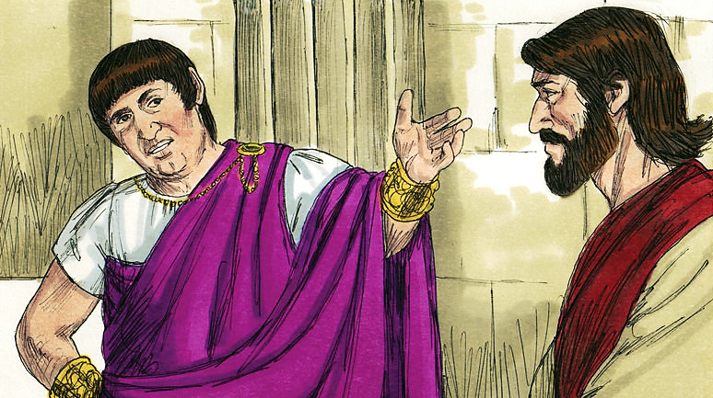
Pilato y su tribunal
Juan 18.28-40
5

Slide 6
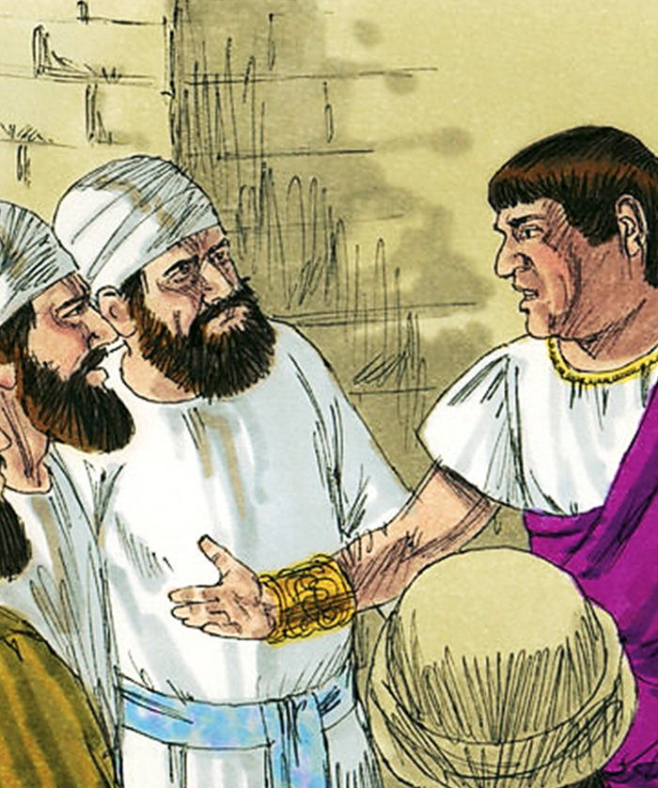
Pilato y su tribunal
Juan 18.28-40
Puesto que el concilio de los judíos no tenía derecho legal a aplicar la pena de muerte (18:31), tuvieron que llevar el caso ante el gobernador romano, Poncio Pilato.
6

Slide 7
Pilato y su tribunal
Juan 18.28-40
No lo hicieron por estimar que él tenía autoridad, puesto que había mucha antipatía entre los judíos y los romanos.
Pero entre otras razones, era preferible que Roma tuviera la culpa del asesinato y no ellos.
7

Slide 8
Pilato y su tribunal
Juan 18.28-40
Su hipocresía se hizo muy evidente también en el hecho de que no entraran a la casa de Pilato: “para no contaminarse y así poder comer la pascua” (v. 28).
8

Slide 9
Pilato y su tribunal
Juan 18.28-40
Les estaba prohibido entrar en casa de un gentil durante la fiesta de la pascua y los días preparatorios porque con seguridad habría en ella pan con levadura, que estaba prohibido durante la pascua.
9

Slide 10
Pilato y su tribunal
Juan 18.28-40
Aquellos líderes guardaban los puntos más minuciosos de su ley religiosa, pero urdían un asesinato en sus corazones. ¡Hipócritas!
10

Slide 11
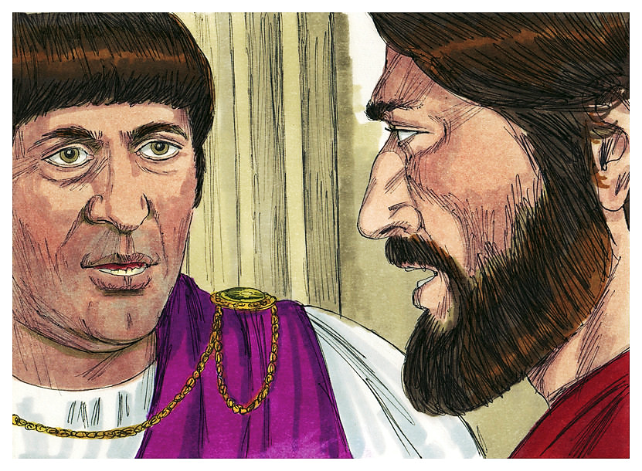
Pilato y su tribunal
Juan 18.28-40
Pilato los conocía muy bien, pero al fin y al cabo, como había una denuncia, él tenía que examinar la evidencia.
Interrogó a Cristo diciendo: “¿Eres tú rey de los judíos?” aunque sin duda sabía de la entrada “triunfal” de pocos días antes.
11

Slide 12
Pilato y su tribunal
Juan 18.28-40
Asimismo, se había dado cuenta de que el reo no tenía ejército que hubiera retado la autoridad de Roma.
A lo mejor su pregunta tenía algo de ironía.
12

Slide 13
Pilato y su tribunal
Juan 18.28-40
Cristo no negó ser rey, pero le aclaró el carácter de su reino: “no es de este mundo” (v. 36).
Agregó que había venido al mundo “para dar testimonio a la verdad. Todo aquel que es de la verdad, oye mi voz” (v. 37).
13

Slide 14
Pilato y su tribunal
Juan 18.28-40
Parece que Cristo abrió la puerta para que Pilato pidiera más información.
Sin embargo, siendo romano y agnóstico, no tenía suficiente interés para entrar por esa puerta.
El Señor hizo una oferta legítima al gobernador, pero al igual que los judíos, rechazó pedir lo que le pudo haber dado salvación.
14

Slide 15
Pilato y su tribunal
Juan 18.28-40
A pesar de que estaba convencido de la inocencia de Cristo (v. 38), Pilato salió para ofrecer una alternativa a los judíos.
15

Slide 16
Pilato y su tribunal
Juan 18.28-40
Pilato mismo no podía entender cómo era posible que los líderes influyeran en la gente para que insistieran en pedir la libertad de Barrabás.
El era asesino, malhechor, ladrón, y lo opuesto al hombre que acababa de entrevistar.
16

Slide 17
Pilato y su tribunal
Juan 18.28-40
¡Los líderes de los judíos estaban ciegos!
Precisamente eso era lo que Jesús había venido diciendo.
Pero Pilato fue igualmente ciego, injusto y débil.
17

Slide 18
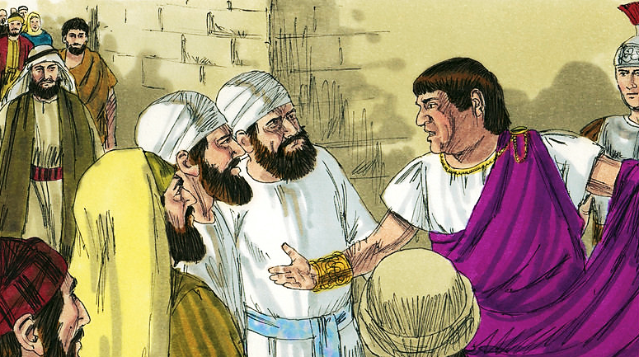
Pilato, el gobernador débil e injusto Juan 19.1-16
18

Slide 19
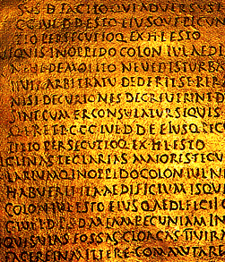
Pilato, el gobernador débil e injusto Juan 19.1-16
El imperio romano era conocido por su justicia.
Había dado al mundo conocido de aquel entonces una trilogía de palabras en latín que caracterizaba su dominio: lex, pax y via (ley, paz y caminos).
La “ley” aseguraba justicia al inocente y al culpable por igual.
19

Slide 20
Pilato, el gobernador débil e injusto Juan 19.1-16
Sin embargo, el gobernador romano Pilato, administró una ley totalmente injusta y condenó a un inocente.
20

Slide 21
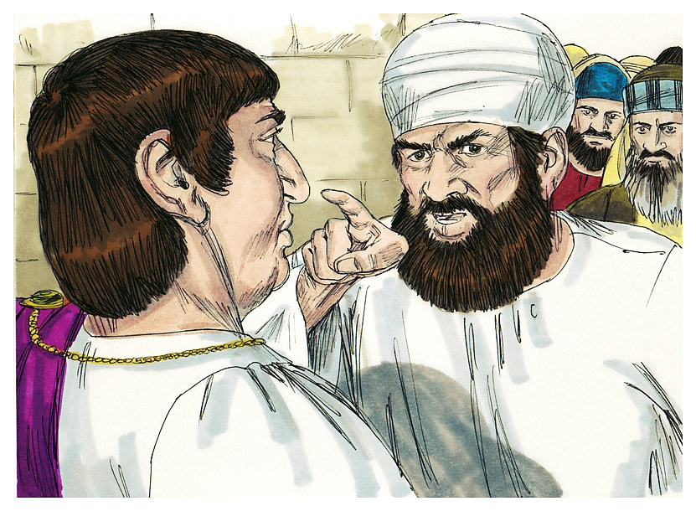
Pilato, el gobernador débil e injusto Juan 19.1-16
Había un gran trecho entre lo que el gobernante creía de corazón y lo que hacía.
Por ejemplo, en Mateo 27:24 describió a Cristo como “este justo”.
En Lucas 23:22: “Ningún delito digno de muerte he hallado en él”.
En Juan 18:38 dijo: “No hallo en él ningún delito”.
21

Slide 22
Pilato, el gobernador débil e injusto Juan 19.1-16
A pesar de estar convencido de la inocencia de Cristo, no tuvo ni el valor ni la honestidad suficientes para portarse como un gobernador romano legítimo.
22

Slide 23
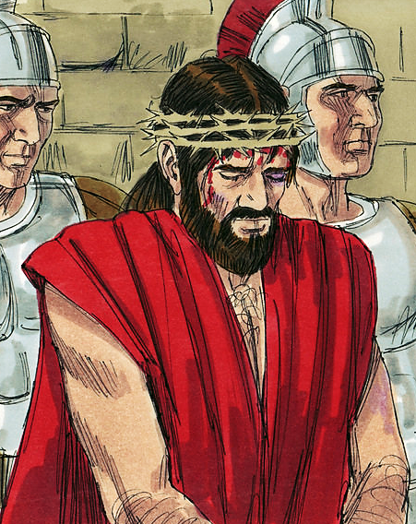
Pilato, el gobernador débil e injusto Juan 19.1-16
Si Cristo era inocente, víctima de la intriga de los judíos (Mateo 27:18), debería haberlo soltado.
En cambio, mandó que lo azotaran.
23

Slide 24
Pilato, el gobernador débil e injusto Juan 19.1-16
Hubo otro momento muy serio cuando oyó a los acusadores decir: “debe morir, porque se hizo a sí mismo Hijo de Dios” (v. 7).
La frase impactó al siempre supersticioso romano, moviéndolo a preguntar a Cristo acerca de su procedencia.
24

Slide 25
Pilato, el gobernador débil e injusto Juan 19.1-16
Al ver que el Señor no le contestaba, Pilato mostró su molestia citando la autoridad que tenía.
Fue entonces que Cristo dijo que había llegado a ese momento debido al control de otra autoridad (v. 11).
25

Slide 26
Pilato, el gobernador débil e injusto Juan 19.1-16
Agregó que el pecado de los judíos, quienes lo habían acusado y entregado, era mayor que el de Pilato.
Sin embargo, eso no exoneró al gobernador; ¡culpable era!
26

Slide 27
Pilato, el gobernador débil e injusto Juan 19.1-16
El colmo de la debilidad e injusticia de Pilato se notó al responder con miedo a las acusaciones políticas de los judíos: “Si a éste sueltas, no eres amigo de César” (v. 12).
Político hasta la médula, y temeroso del voluble César, Pilato se rindió.
27

Slide 28
Rumbo al Gólgota
Juan 19.17-22
28

Slide 29
Rumbo al Gólgota
Juan 19.17-22
“Y él, cargando su cruz, salió al lugar llamado de la Calavera, y en hebreo, Gólgota; y allí le crucificaron, y con él a otros dos, uno a cada lado, y Jesús en medio. Escribió también Pilato un título, que puso sobre la cruz, el cual decía: JESÚS NAZARENO, REY DE LOS JUDÍOS. Y muchos de los judíos leyeron este título; porque el lugar donde Jesús fue crucificado estaba cerca de la ciudad, y el título estaba escrito en hebreo, en griego y en latín…”
29

Slide 30
Rumbo al Gólgota
Juan 19.17-22
“…Dijeron a Pilato los principales sacerdotes de los judíos: No escribas: Rey de los judíos; sino, que él dijo: Soy Rey de los judíos. Respondió Pilato: Lo que he escrito, he escrito.” (Juan 19.17–22, RVR60)
30

Slide 31
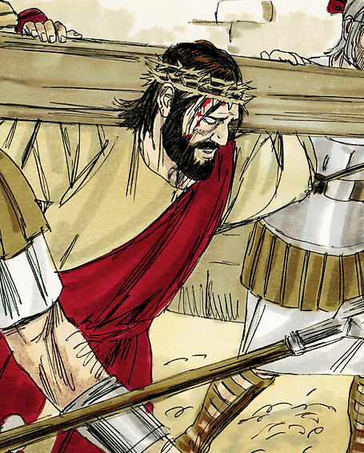
Rumbo al Gólgota
Juan 19.17-22
[17-18] Jesús salió hacia el lugar de la Calavera y llevaba su cruz sobre la espalda.
Juan es el único que menciona este hecho, y lo afirma como testigo ocular de los acontecimientos.
31

Slide 32
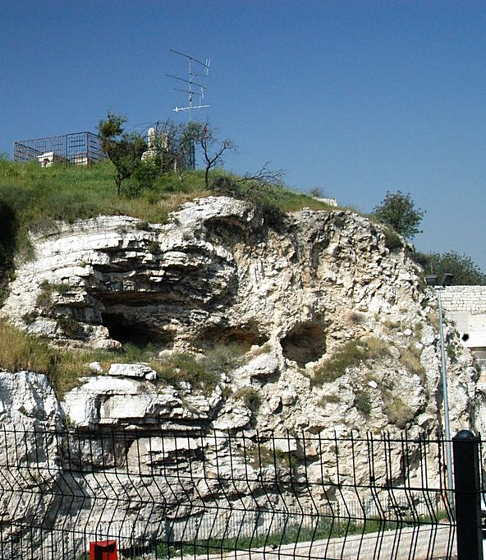
Rumbo al Gólgota
Juan 19.17-22
El Gólgota era un lugar común para crucifixión donde había grandes postes verticales clavados allí en forma permanente.
32

Slide 33
Rumbo al Gólgota
Juan 19.17-22
Jesús fue crucificado, y con él dos ladrones, uno a cada lado.
Dos individuos que merecían morir mueren al lado del que no lo merecía.
Son símbolo de la raza humana.
33

Slide 34
Rumbo al Gólgota
Juan 19.17-22
Por un lado, el ladrón arrepentido es símbolo de quienes hemos reconocido nuestros pecados y recibido a Cristo como Salvador.
34

Slide 35
Rumbo al Gólgota
Juan 19.17-22
Por otro lado, el ladrón que no quiso humillarse ni pedirle perdón al Rey crucificado (Lucas 23:39) es un cuadro del hombre sin Jesucristo.
Los hombres sin Cristo mueren en rebeldía, quejándose contra Dios hasta el último instante.
35

Slide 36
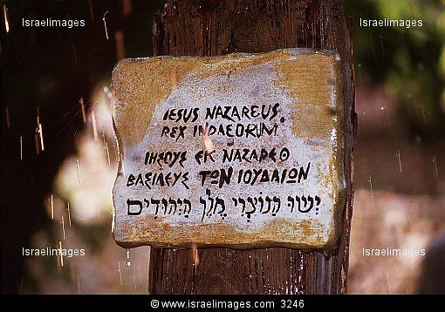
Rumbo al Gólgota
Juan 19.17-22
[19-22] Era costumbre escribir en un pequeño cartel el delito por el cual el condenado había sido culpado.
Este cartel se colocaba por encima de su cabeza o alrededor del cuello.
36

Slide 37
Rumbo al Gólgota
Juan 19.17-22
El título sobre la cruz de Jesús estaba escrito en hebreo (parecido al arameo), que era el idioma nacional de los judíos palestinos, en griego—el idioma oficial—y en latín—el idioma común usado en todo el Imperio Romano.
37

Slide 38
Rumbo al Gólgota
Juan 19.17-22
Jesucristo ya estaba en la cruz.
Humanamente hablando, sus enemigos habían acabado con él.
Sin embargo, los argumentos no cesan y los principales sacerdotes siguen discutiendo sobre el título que ha sido colocado sobre la cruz, al punto de quejarse al gobernador.
38

Slide 39
Rumbo al Gólgota
Juan 19.17-22
Pilato contestó que para él el asunto ya estaba terminado y no quería que lo molestaran.
Esa fue probablemente la mano soberana de Dios diciendo: “Basta, se acabó. Yo soy quien controla la situación”.
39

Slide 40
Rumbo al Gólgota
Juan 19.17-22
Dios movió a Pilato a escribir lo que puso sobre la cruz y a no cambiar de opinión—algo que Pilato ya había hecho varias veces.
A pesar de ser un cobarde, aquí se plantó y una gran multitud leyó el título: “Rey de los judíos” que había sido escrito en tres idiomas.
40

Slide 41
Rumbo al Gólgota
Juan 19.17-22
El monte Calvario estaba en las afueras de la ciudad, junto al camino, de manera que la inscripción podía ser leída por todos los que iban en ruta hacia o desde Jerusalén.
Era una ejecución totalmente pública a fin de que sirviera como advertencia a otros.
41

Slide 42
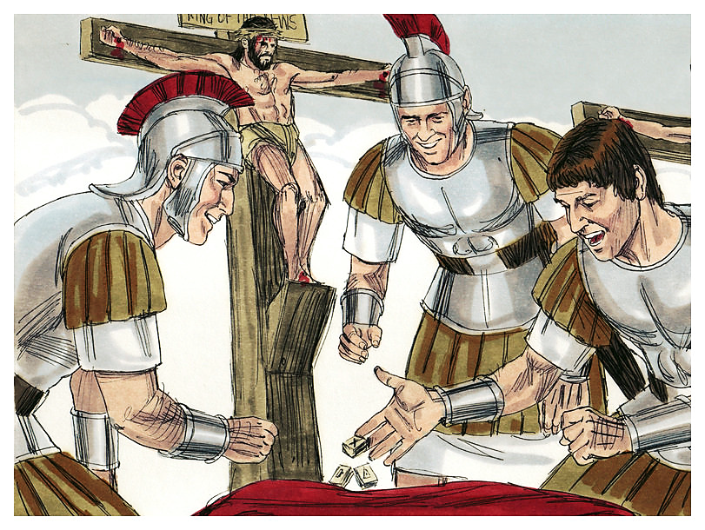
La túnica del Rey
Juan 19.23-24
42

Slide 43
La túnica del Rey
Juan 19.23-24
“Cuando los soldados hubieron crucificado a Jesús, tomaron sus vestidos, e hicieron cuatro partes, una para cada soldado. Tomaron también su túnica, la cual era sin costura, de un solo tejido de arriba abajo. Entonces dijeron entre sí: No la partamos, sino echemos suertes sobre ella, a ver de quién será. Esto fue para que se cumpliese la Escritura, que dice: Repartieron entre sí mis vestidos, Y sobre mi ropa echaron suertes. Y así lo hicieron los soldados.” (Juan 19.23–24, RVR60)
43

Slide 44
La túnica del Rey
Juan 19.23-24
Por lo general en las crucifixiones los soldados estaban divididos en grupos de a cuatro (Hechos 12:4).
Era costumbre que los mismos soldados que llevaban a cabo la ejecución, se quedaran con la ropa de la víctima.
44

Slide 45
La túnica del Rey
Juan 19.23-24
En este caso, dividieron entre cuatro los vestidos del Señor (23a), y decidieron echar suertes sobre su túnica (23b–24), que había sido tejida en una sola pieza y por lo tanto tenía cierto valor.
Esto había sido predicho (Salmo 22:18).
45

Slide 46
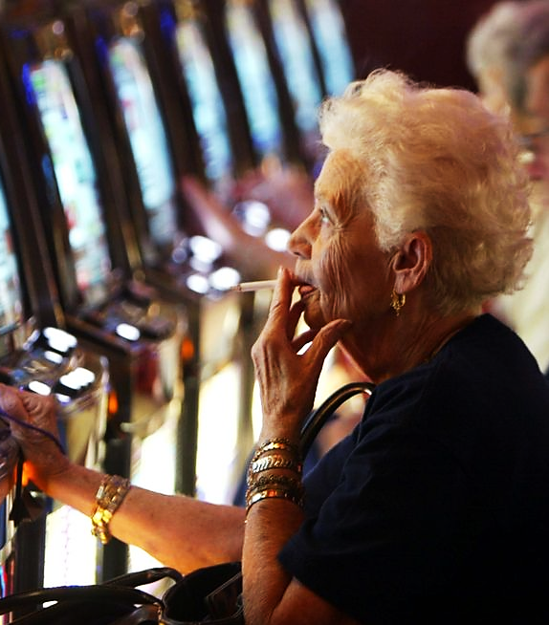
La túnica del Rey
Juan 19.23-24
Es un perfecto cuadro de la humanidad de hoy, que ha rechazado a su Creador, se ha mofado del Hijo de Dios, ha despreciado el camino de la salvación, está al borde de un desastre sin paralelos, y no obstante sigue mofándose, echando suertes y participando en juegos de azar.
46

Slide 47
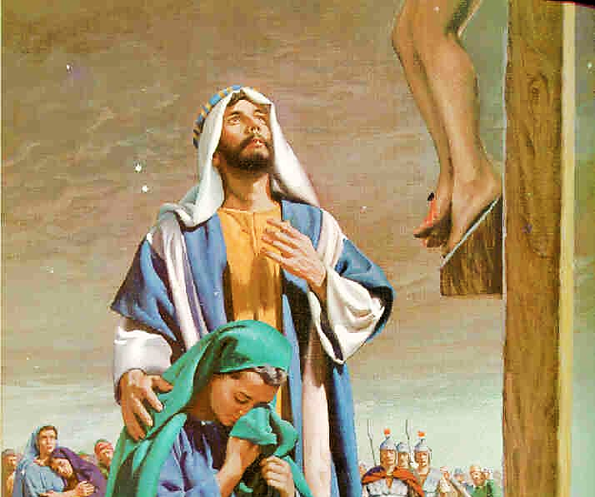
“Mujer, he ahí tu hijo”
Juan 19.25-27
47

Slide 48
“Mujer, he ahí tu hijo”
Juan 19.25-27
“Estaban junto a la cruz de Jesús su madre, y la hermana de su madre, María mujer de Cleofas, y María Magdalena. Cuando vio Jesús a su madre, y al discípulo a quien él amaba, que estaba presente, dijo a su madre: Mujer, he ahí tu hijo. Después dijo al discípulo: He ahí tu madre. Y desde aquella hora el discípulo la recibió en su casa.” (Juan 19.25–27, RVR60)
48

Slide 49
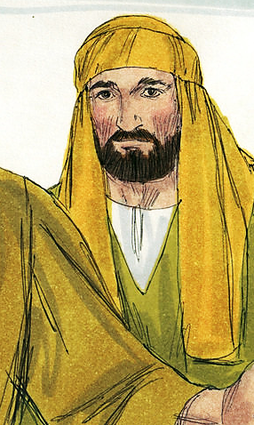
“Mujer, he ahí tu hijo”
Juan 19.25-27
No todos los que presenciaron aquellos eventos macabros eran enemigos, aunque había bastantes.
Entre ellos había algunos amigos íntimos del Señor. Estaban las tres Marías y la tía. Junto a María madre, estaba Juan, “el discípulo a quien él amaba” (v. 26).
49

Slide 50
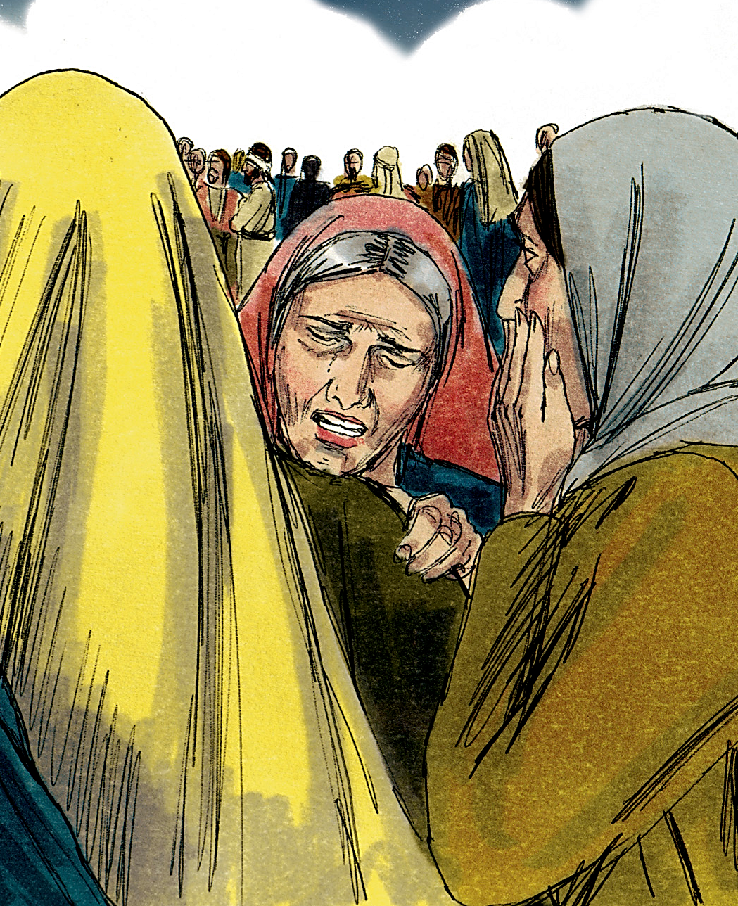
“Mujer, he ahí tu hijo”
Juan 19.25-27
Naturalmente los dos estaban agobiados por el dolor y la tristeza.
El discípulo se colocó al lado de ella para ofrecerle el consuelo que podía. Viéndolos,
Cristo dijo con ternura, “Mujer, he ahí tu hijo” (v. 26), y luego a Juan, “He ahí tu madre” (v. 27).
50

Slide 51
“Mujer, he ahí tu hijo”
Juan 19.25-27
¡Qué maravilla que en medio de su sufrimiento y agonía, todavía pensara en su responsabilidad filial!
En vez de pedir ayuda, la ofreció.
51

Slide 52
“Mujer, he ahí tu hijo”
Juan 19.25-27
En esos momentos reconoció que María, su madre, necesitaba la ayuda de Juan, no que Juan la necesitara de María.
Como lo usó en la boda en Caná, el término “mujer” no era de desprecio ni de falta de respeto.
52

Slide 53
“Mujer, he ahí tu hijo”
Juan 19.25-27
Indicó en la boda que la relación con María había cambiado ahora que había iniciado su ministerio.
Ya no estaba sujeto a la dirección de su madre porque ella no participaba en su ministerio, especialmente el de la cruz.
53

Slide 54
“Mujer, he ahí tu hijo”
Juan 19.25-27
No hay absolutamente nada que indique que ella colaboró con él en lo que hizo en el Calvario.
Más bien, estaba entre los necesitados.
Requería del consuelo de Juan y espiritualmente, de la salvación que Cristo estaba efectuando.
54

Slide 55
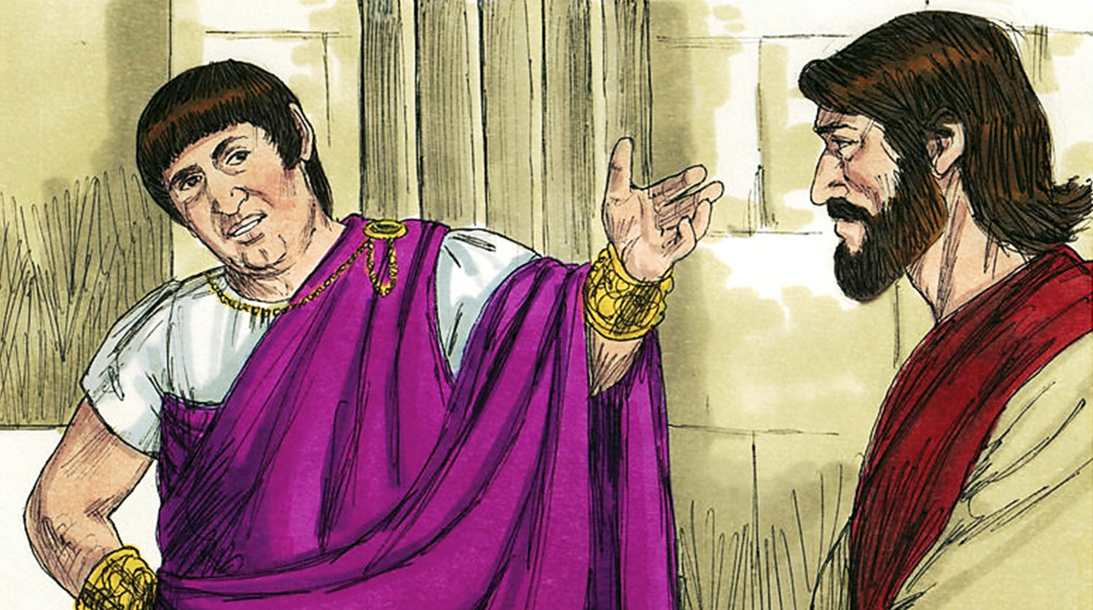
Aplicaciones
En busca de justicia
  Como creyentes debemos actuar dentro de la justicia y no hacer juicios a la ligera, como lo hicieron los judíos y romanos, quienes ya tenían la sentencia antes del juicio.
  La justicia debe ser impartida aunque ello nos traiga consecuencias difíciles, para no caer en la misma actitud de Pilato, quien no fue responsable.
55

Slide 56
Aplicaciones
Preocupación por los suyos.
  Una responsabilidad de todo creyente es cuidar a su familia.
  No se puede, bajo el pretexto del servicio cristiano o por cumplir cierta responsabilidad, descuidar las personas que Dios nos ha entregado en la familia.
  Sigamos el ejemplo de Jesús y pongamos el cuidado que se merecen todos nuestros familiares.
56

Slide 57
Bibliografía
Carson, D., France, R., Motyer, J., & Wenham, G. (2000, c1999). Nuevo comentario Bíblico : Siglo veintiuno (electronic ed.) (Lc 6.20-26). Miami: Sociedades Bı́blicas Unidas.
Douglas, J.D. Nuevo Diccionario Bíblico : Primera Edición. Miami: Sociedades Bíblicas Unidas, 2000.
LBLA Mapas, electronic ed. La Habra, CA: Foundation Publications, Inc., 2000.
Lockward, Alfonso. Nuevo Diccionario De La Biblia. Miami: Editorial Unilit, 2003.
Mapas De La Biblia Caribe, electronic ed. Nashville: Editorial Caribe, 2000, c1998.
Martínez, Mario, et al, eds. El Expositor Bíblico: La Biblia, Libro por Libro, Maestros de jóvenes y Adultos, Volumen 2, 5nta Ed. El Paso, Texas: Casa Bautista de Publicaciones, 2007, c1995.
Nelson, Wilton M. y Juan Rojas Mayo, Nelson Nuevo Diccionario Ilustrado De La Biblia, electronic ed. Nashville: Editorial Caribe, 2000, c1998.
Vine, W.E. Vine Diccionario Expositivo De Palabras Del Antiguo Y Del Nuevo Testamento Exhaustivo, electronic ed. Nashville: Editorial Caribe, 2000, c1999.
Walvoord, J. F., & Zuck, R. B. (1996). El conocimiento bíblico, un comentario expositivo: Antiguo Testamento, tomo 1: Génesis-Números (125). Puebla, México: Ediciones Las Américas, A.C.
Carro, D., Poe, J. T., Zorzoli, R. O., & Editorial Mundo Hispano (El Paso, T. (1993-). Comentario bı́blico mundo hispano Exodo (1. ed.) (26). El Paso, TX: Editorial Mundo Hispano.
Wiersbe, W. W. (1995). Bosquejos expositivos de la Biblia: Antiguo y Nuevo Testamento (electronic ed.). Nashville: Editorial Caribe.
MacDonald, W. (2004). Comentario Bíblico de William MacDonald: Antiguo Testamento y Nuevo Testamento (46). Viladecavalls (Barcelona), Espa±a: Editorial CLIE. φ
Platt, Alberto T. Estudios Bı́blicos ELA: Para que creáis (Juan). Puebla, Pue., México: Ediciones Las Américas, A. C., 1995. Print.
Gillis, C. (1991). El Antiguo Testamento: Un Comentario Sobre Su Historia y Literatura, Tomos I-V (╔x 14.21). El Paso, TX: Casa Bautista De Publicaciones.
Hendriksen, William. Comentario al Nuevo Testamento: El Evangelio según San Juan. Grand Rapids, MI: Libros Desafío, 1981. Print.
Bartley, James et al. Comentario bı́blico mundo hispano: Juan. 1. ed. El Paso, TX: Editorial Mundo Hispano, 2004. Print.
  http://www.dsmedia.org/resources/illustrations/sweet-publishing/john
57
Notes:
57

Slide 58
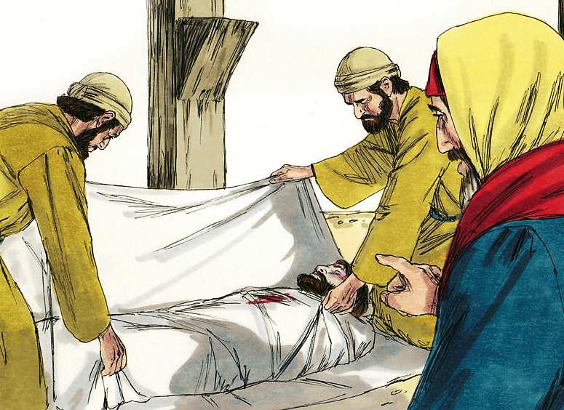
Jesús Consuma su Tarea
(Juan 19.28-37)
1 de julio de 2014
Próximo Estudio
La Biblia Libro por Libro, CBP®
Iglesia Bíblica Bautista de Aguadilla

Slide 59


